Slide 1
Archiwizator Pogody
Tomasz Wiewióra
Sylwia Olender
Artur Spórna
Notes:
“La ingeniería de eq de fases comprende la aplicación del conocimiento fenomenológico del comportamiento de sistemas homogéneos y multifásicos, y su predicción mediante herramientas termodinámicas, con la finalidad de contribuir al desarrollo de procesos químicos. El diseño del equilibrio de fases es un nexo entre los requerimiento de un dado proceso y las actividades académicas de medición y modelado de datos experimentales.
[…] Esta disponibilidad (de simuladores computacionales) hace necesario estudiarla, con la finalidad de alcanzar un uso más fehaciente y efectivo de éstos, a través del desarrollo de criterios generales que faciliten la comprensión del potencial y limitaciones del proceso químico.”
Pereda, tesis doctoral, PLAPIQUI/UNS 2003, pp 4.1.

Slide 2

Opis:
Aplikacja okienkowa
Wyświetla aktualną oraz archiwalną pogodę dla Krakowa

Slide 3
Cele:
Zapoznanie się ze wzorcami projektowymi.
Poznanie metod łączenia z serwisami webowymi.
Zapoznanie się z nierelacyjnymi bazami danych.
Zapoznanie się z narzędiem Docker.

Slide 4
Technologie:
Java
Swing
Maven
JUnit4
MongoDB
Docker
OkHttp, minimal-json
git

Slide 5
Technologie:
Java
Swing
Maven
JUnit4
MongoDB
Docker
OkHttp, minimal-json

Slide 6
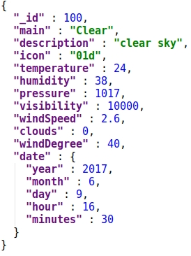
Baza danych
Dane przechowywane w formacie json
MongoDB

Slide 7
Archiwizator
Działa w kontenerze Docker
Pobiera dane co pół godziny i zapisuje je w bazie
Korzysta z openweathermap.org
Korzysta z maven

Slide 8
Aplikacja
Graficzny interfejs w Swing
Architektura MVC

Slide 9
Prezentacja aplikacji
Notes:
“La ingeniería de eq de fases comprende la aplicación del conocimiento fenomenológico del comportamiento de sistemas homogéneos y multifásicos, y su predicción mediante herramientas termodinámicas, con la finalidad de contribuir al desarrollo de procesos químicos. El diseño del equilibrio de fases es un nexo entre los requerimiento de un dado proceso y las actividades académicas de medición y modelado de datos experimentales.
[…] Esta disponibilidad (de simuladores computacionales) hace necesario estudiarla, con la finalidad de alcanzar un uso más fehaciente y efectivo de éstos, a través del desarrollo de criterios generales que faciliten la comprensión del potencial y limitaciones del proceso químico.”
Pereda, tesis doctoral, PLAPIQUI/UNS 2003, pp 4.1.

Slide 10
Podsumowanie
Udało nam się wykorzystać wzorce.
Dowiedzieliśmy się jak korzystać z serwisów webowych.
Poznaliśmy podstawy nierelacyjnych baz danych.
Poznaliśmy podstawowe funckjonalności narzędzia Docker.

